Slide 1
Bauplan gesucht
Informatik gA und eA · Level 3 · Welt A: Endliche Automaten
S0
S1
DEA systematisch entwickeln – Bausteine und Vorgehen
S2
Kernfrage
Wie entwickle ich systematisch einen Automaten für eine gegebene Sprache?
Notes:
Level 3: vom Lesen zum Bauen. Ziel: ein verlässlicher Bauplan statt Ausprobieren.

Slide 2

Was muss sich der Automat merken?
Einstieg

Slide 3

Ein DEA soll alle Wörter über {a, b} akzeptieren, die eine gerade Anzahl a enthalten UND auf b enden.
Was muss er sich mindestens merken? Erst allein (1 min), dann zu zweit (2 min).
Notes:
Think-Pair-Share. Erwartete Antworten: „Anzahl a“ (→ nur gerade/ungerade nötig!), „letztes Zeichen“ (→ nur: war es b?).

Slide 4




Zwei Erinnerungen – vier Paare
Erinnerung 1
Erinnerung 2
Zustände
Endzustand
Anzahl a bisher: gerade oder ungerade
Zuletzt gelesenes Zeichen war b: ja oder nein
Jedes Paar von Erinnerungen ist ein Zustand: 2 · 2 = 4
nur das Paar (gerade, ja)
Notes:
Hier wird die Produkt-Idee vorbereitet. Wir konstruieren den Automaten gleich mit dem 5-Schritte-Vorgehen.

Slide 5

Bausteine-Galerie
Erarbeitung

Slide 6
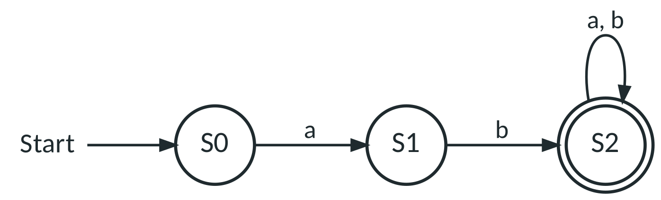
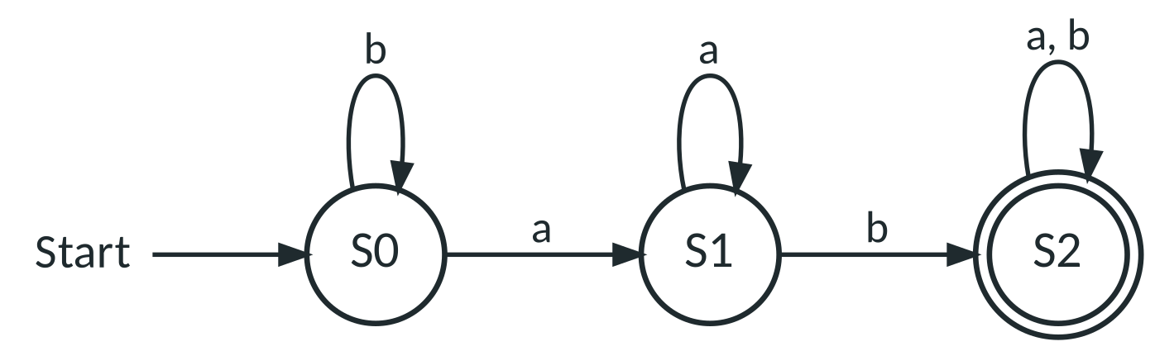
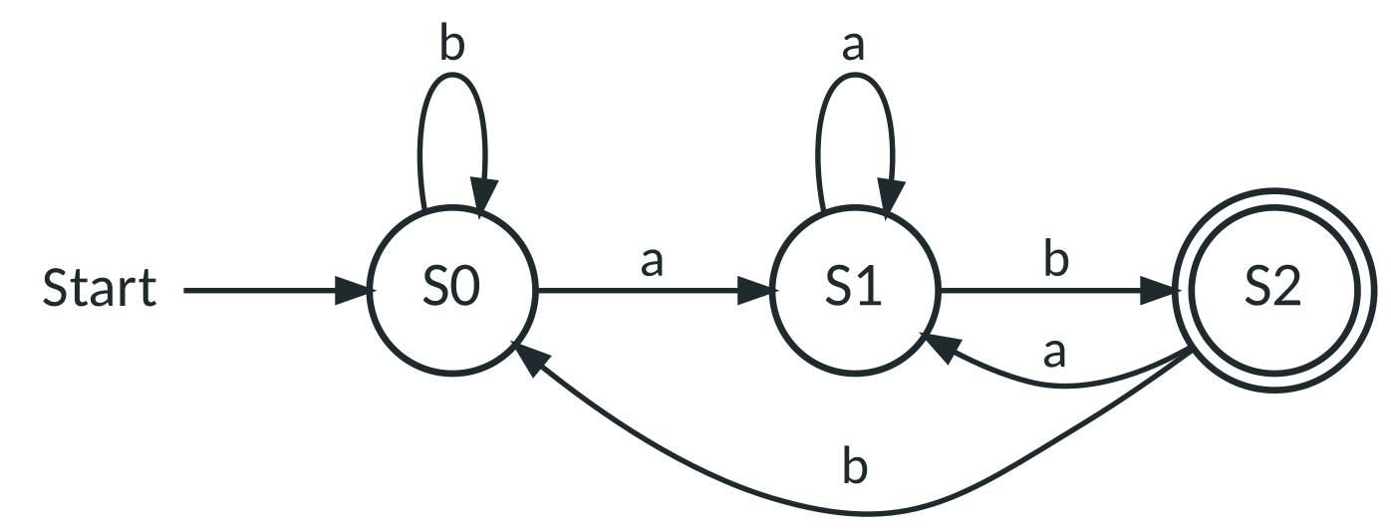
Bausteine I: Anfang, Mitte, Ende
Festes Präfix
beginnt mit „ab“ – falscher Anfang → Fehlerzustand
Teilwort enthalten
enthält „ab“ – gefunden ist gefunden
Endung
endet auf „ab“ – kein Fehlerzustand, Rückkanten!
Notes:
Präfix: Bei falschem Anfang Fehlerzustand (Hinweis!). Teilwort: Endzustand mit Schleife. Endung: Zustand = „wie viel vom Muster passt am Ende gerade“ – jedes Zeichen kann alles noch ändern.

Slide 7
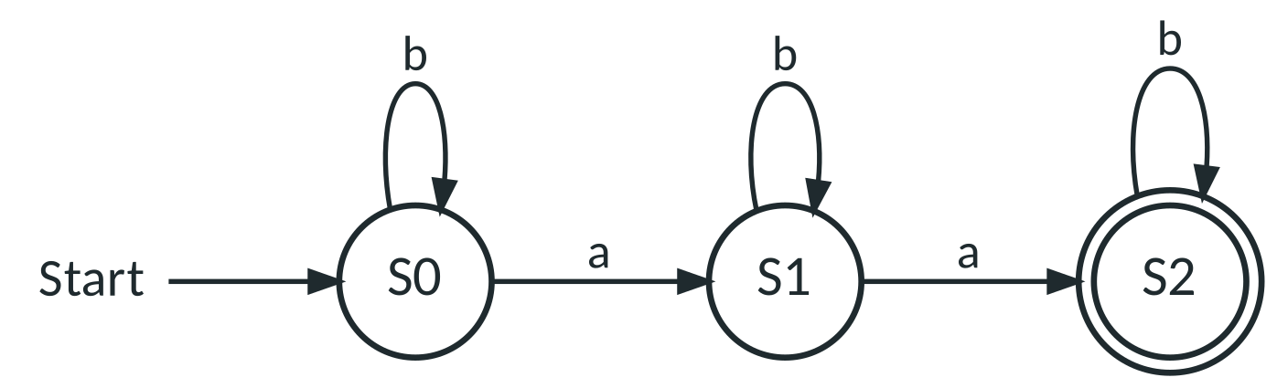
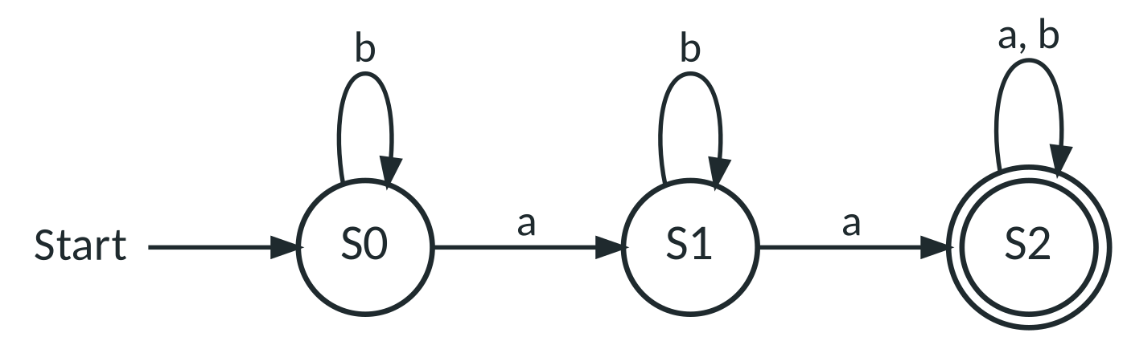
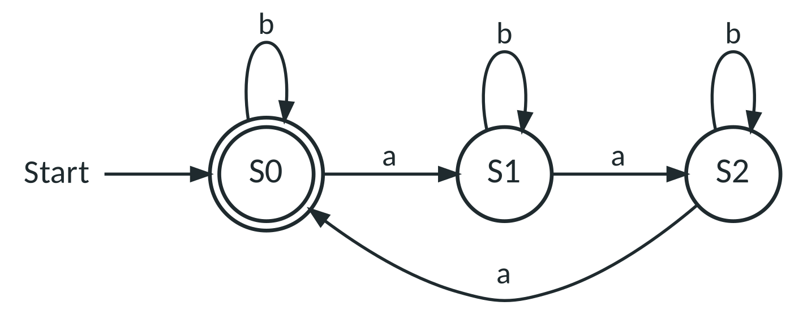
Bausteine II: Zählen
genau n
genau zwei a – das dritte a → Fehlerzustand
mindestens n
mindestens zwei a – ab n bleibt man im Endzustand
modulo k
Anzahl a durch 3 teilbar – Zustände im Kreis
Notes:
Zählen geht nur beschränkt: genau/mindestens n braucht n+1 Zustände (plus ggf. Fehler); modulo k braucht k Zustände. Unbeschränktes Zählen → Level 7.

Slide 8
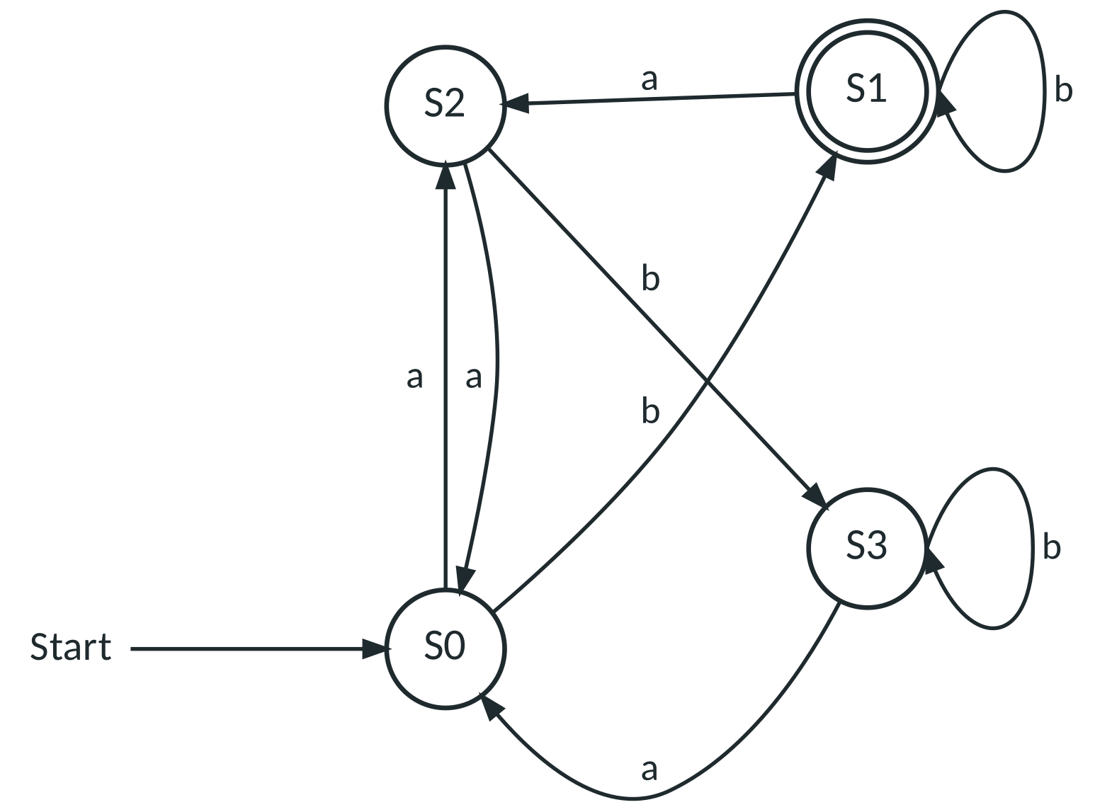
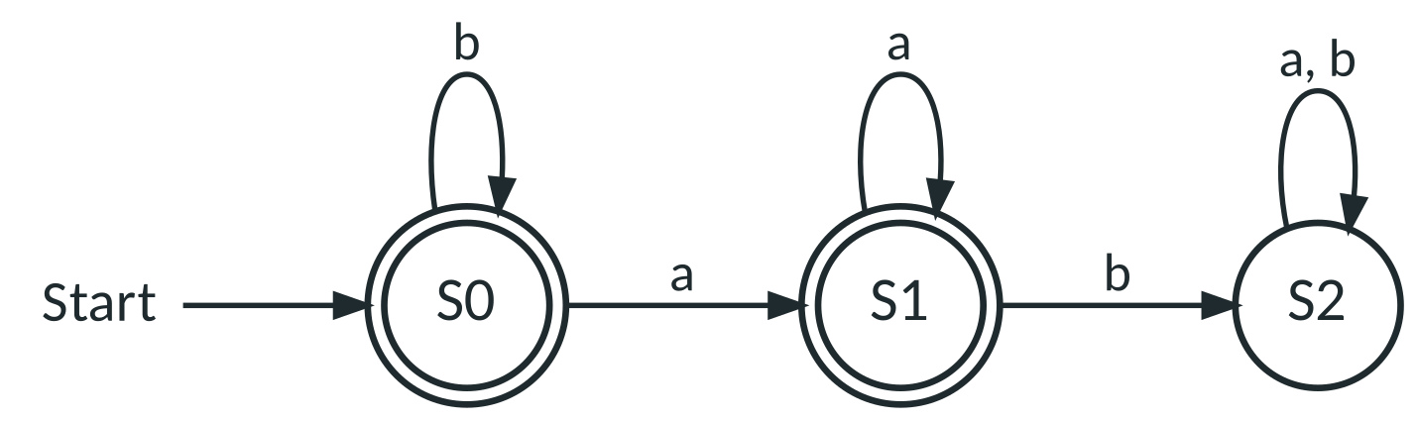
Bausteine III: Kombinieren und Umkehren
Produkt: Paare von Erinnerungen
Komplement: Endzustände tauschen
gerade Anzahl a UND endet auf b · Zustand = (Parität a, zuletzt b?)
enthält nicht „ab“ – nur bei vollständigem Automaten!
Notes:
Produkt: S0 = (gerade, nein), S1 = (gerade, ja), S2 = (ungerade, nein), S3 = (ungerade, ja). Komplement: aus „enthält ab“ – S2 war Endzustand, jetzt S0 und S1.

Slide 9
Das 5-Schritte-Vorgehen
1 Erinnerungen sammeln: Was muss sich der Automat über das bisher Gelesene merken?
2 Zustände festlegen: je Erinnerung ein Zustand – Bedeutung notieren.
3 Übergänge eintragen: für jeden Zustand und jedes Zeichen aus Σ.
4 Start- und Endzustände bestimmen: Wo beginnt man? Welche Erinnerungen bedeuten „akzeptieren“?
5 Testen mit Grenzfällen: ε, sehr kurze Wörter, Beispiel- und Gegenbeispielwörter.
Notes:
Gemeinsam am Einstiegsbeispiel durchführen. Schritt 3 betonen: für JEDEN Zustand JEDES Zeichen.

Slide 10
Ergebnis: gerade Anzahl a UND endet auf b
S0 = (gerade, nein) · S1 = (gerade, ja) · S2 = (ungerade, nein) · S3 = (ungerade, ja)
Notes:
Für Interessierte: S2 und S3 verhalten sich gleich (bei ungerader Anzahl a ist das Ende egal) – zusammenfassen lernen wir in Level 5 (Vertiefung).

Slide 11
Schritt 5: Testen mit Grenzfällen
Wort | Zustandsfolge | soll?
ε | S0 ⇒ abgelehnt | nein
b | S0 –b→ S1 ⇒ akzeptiert | ja
ab | S0 –a→ S2 –b→ S3 ⇒ abgelehnt | nein
aab | S0 –a→ S2 –a→ S0 –b→ S1 ⇒ akzeptiert | ja
abab | S0 –a→ S2 –b→ S3 –a→ S0 –b→ S1 ⇒ akzeptiert | ja
aaba | S0 –a→ S2 –a→ S0 –b→ S1 –a→ S2 ⇒ abgelehnt | nein
Notes:
Alle Ergebnisse stimmen mit der Sprachbeschreibung überein. ε: S0 ist kein Endzustand – richtig, denn ε endet nicht auf b.

Slide 12

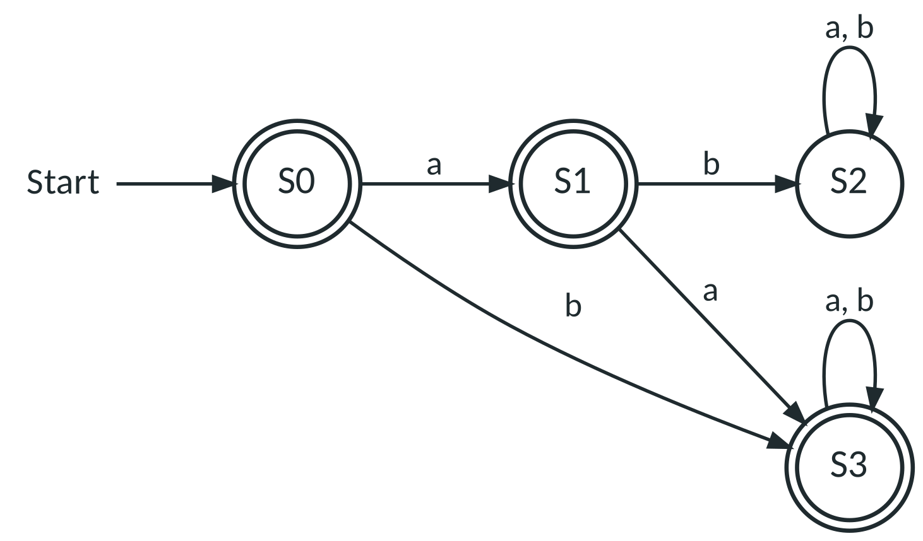
Achtung: zwei typische Fallen
Neuanfang: Bei „enthält“ und „endet auf“ kann ein „falsches“ Zeichen schon der Anfang eines neuen Treffers sein – nicht blind nach S0 springen.
  Test: ababa muss für „endet auf aba“ akzeptiert werden.
Komplement: Fehlerzustand vorher einzeichnen – er wird beim Tauschen zum Endzustand.
Notes:
Bild: korrektes Komplement von „beginnt mit ab“ mit explizitem S3 (ehemaliger Fehlerzustand).

Slide 13

Arbeitsblatt Level 3
Übung

Slide 14




Auftrag: AB03
45 min
Einzel → Partner
AB03, Merkblatt M02
Basis: Aufgabe 1 (Bausteine anwenden)
Standard: Aufgaben 2–4 (Neuanfang, Komplement, Produkt)
Profi: Aufgabe 5 (Retro-Controller)
Im Baukasten üben (verwandte Challenges, freier Modus) – Gegenbeispiele nutzen!
AutomatenLab
Automaten-Baukasten
Notes:
Zwischenstopp nach ca. 20 Minuten: häufigster Fehler in Aufgabe 2 (S3 –b→ S0) mit Gegenbeispiel ababa besprechen.

Slide 15
Automaten-Baukasten
AutomatenLab
Automaten-Baukasten
Graph oder Tabelle bauen, Prüfen drücken. Ist dein Automat falsch, zeigt die App das kürzeste Wort, bei dem er sich irrt. Verwandte Challenges zu den Aufgaben 2–5: endet-ab, komplement-aa, gerade-a-endet-b, konsole.
https://automatenlab.frankjuchim.de/#/baukasten
Notes:
Deep-Links für einzelne Challenges: #/baukasten?aufgabe=<id>; Stufen: ?stufe=1|2|3.

Slide 16

Abi-Check
Sicherung

Slide 17
Abi-Check: Zustände müssen verschieden sein
„Begründen Sie, dass sich der Automat nach x und y in verschiedenen Zuständen befinden muss.“ | Beispiel Retro-Controller: x = X, y = O
1. Fortsetzung z finden | z = OE
2. Wirkung zeigen | XOE ist gültig (A/X da, zwei rote Tasten), OOE nicht (weder A noch X).
3. Schluss ziehen | Ein DEA im selben Zustand müsste beide Wörter gleich behandeln ⇒ verschiedene Zustände.
Notes:
Dieses Antwortmuster kommt im Abitur regelmäßig (2022 eA C b: 30 vs. 03; 2024 eA B c). In der Vertiefung Level 5 (Minimierung) wird daraus das Unterscheiden von Zuständen.

Slide 18
Merke: DEA entwickeln
Erst Erinnerungen, dann Zustände: Jeder Zustand hat eine klare Bedeutung.
Bausteine: Präfix, Teilwort, Endung, Zählen (genau / mindestens / modulo).
Zwei Bedingungen: Zustände = Paare von Erinnerungen; UND/ODER ändert nur die Endzustände.
Komplement: vollständiger Automat, End- und Nicht-Endzustände tauschen.
Immer testen: ε, kurze Wörter, Gegenbeispiele.

Slide 19
Zum Mitnehmen
Konstruktionsbausteine kennen und anwenden
Zwei Bedingungen mit Paaren von Erinnerungen kombinieren
Komplement korrekt bilden
Automaten systematisch testen
Hausaufgabe
Baukasten-Challenges „a-mod-3“ und „anfang-ende“ (Profis: „binaer-3“) + eigene Challenge für deine Sitznachbarin / deinen Sitznachbarn erfinden (mit Musterlösung).

